Slide 1
Desain Penelitian

Slide 2
Topografi desain penelitian

Slide 3
Topografi Desain Penelitian
Masalah baru? Validasi dan akurasi Alat ukur masalah
Besaran masalah
Penyebab Masalah (etiologi atau prognosis)
Intervensi / Eksperimental untuk solusi perbaikan masalah
Kompilasi bukti solusi dari berbagai studi eksperimental
Siklus sesuai dengan pertanyaan penelitian yang sudah dan belum terjawab

Slide 4
Desain penelitian berdasarkan Spektrum masalah
Deskriptif
Alat ukur penilaian belum ada: Uji Validasi dan Reliabilitas
Besarnya masalah belum diketahui : Studi prevalensi/potong lintang deskriptif
Analitik observasional
Penyebab belum diketahui: jumlah kasus sedikit : Kasus Kontrol
Eksperimental
Belum ada di manusia : Penelitian eksperimental hewan
Uji Klinis untuk obat dan terapi: fase 1-4
Akurasi alat belum dibandingkan gold standard: Uji Diagnosis
Mulai dari faktor risiko: Kohort atau Prognosis
Penyebab belum diketahui jumlah kasus dan penyebab banyak: Potong lintang
Uji Klinis: dengan control (RCT) atau tidak (pre-post intervention study)
Notes:
Koreksi Hasil Tugas 1

Slide 5
Desain penelitian berdasarkan Spektrum masalah
Deskriptif
Uji Validasi dan Reliabilitas
Studi prevalensi
Analitik observasional
Kasus Kontrol
Eksperimental
Penelitian eksperimental hewan
Uji Klinis fase 1-4
Uji Diagnosis
Kohort atau Prognosis
Potong lintang
RCT atau pre-post intervention study
Studi EBM
Untuk menentukan dasar evidence suatu tindakan yang novel: EBCR
Untuk memetakan efektifitas suatu tindakan atau obat: Systematic-Review
Untuk membuat ringkasan dari hasil penelitian analitik : Meta-analisis
Notes:
Koreksi Hasil Tugas 1

Slide 9
Observasional

Slide 11
Eksperimental

Slide 12
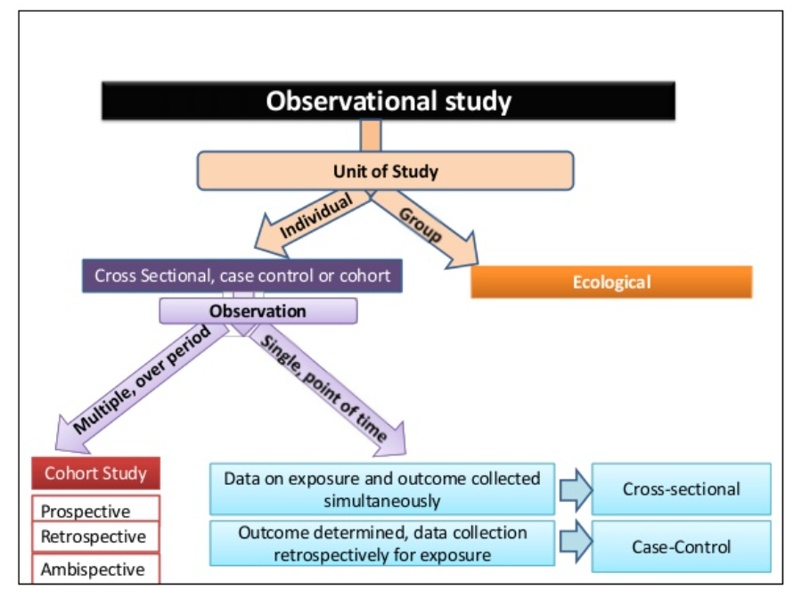
Achyut Raj Pandey, Research Associate at Nepal Health Research Council

Slide 13
